Slide 1



Результаты учебной деятельности за 1 семестр 2022 – 2023 учебный год
Овчаренко Вера Викторовна
(отделение подготовки квалифицированных рабочих и служащих)

Slide 2
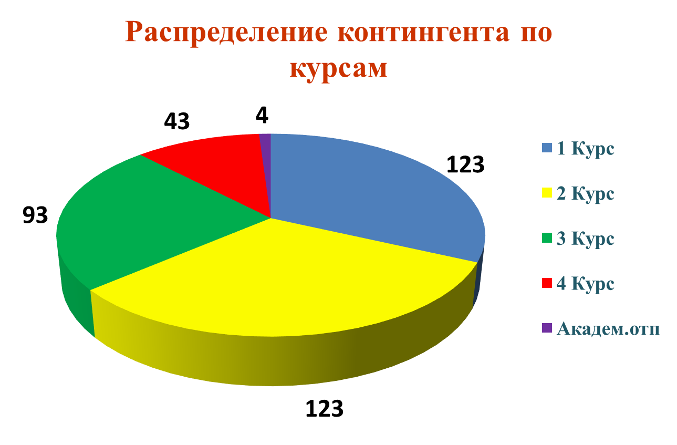
Всего: 386 студентов

Slide 3
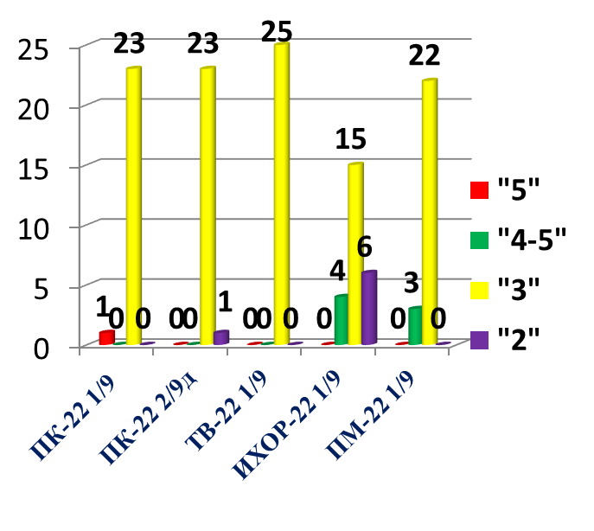
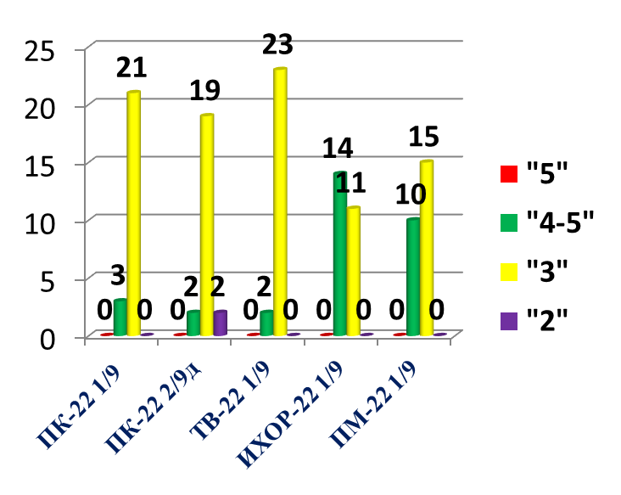
ИТОГИ АТТЕСТАЦИИ СТУДЕНТОВ
1 КУРСА ЗА 1 СЕМЕСТР
2022 – 2023 уч. года
ИТОГИ КОНТРОЛЯ КАЧЕСТВА ОБРАЗОВАНИЯ СТУДЕНТОВ
1 КУРСА В 1 СЕМЕСТРЕ
2022 – 2023 уч. года
ПК-22 1/9 - Калинина Т.А. ТВ-22 1/9 - Ольховская В.Я.
ПК-22 2/9д - Руденко М.Е. ИХОР-22 19 - Бекирова А.Т.
ПМ-22 1/9 - Петренко А.В.

Slide 4
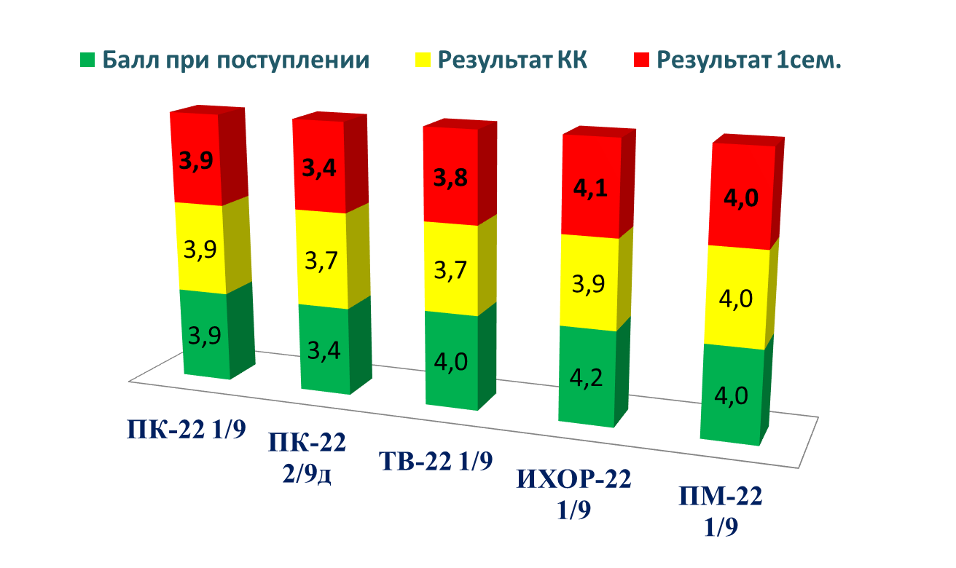
Средний балл успеваемости групп 1 курса

Slide 5
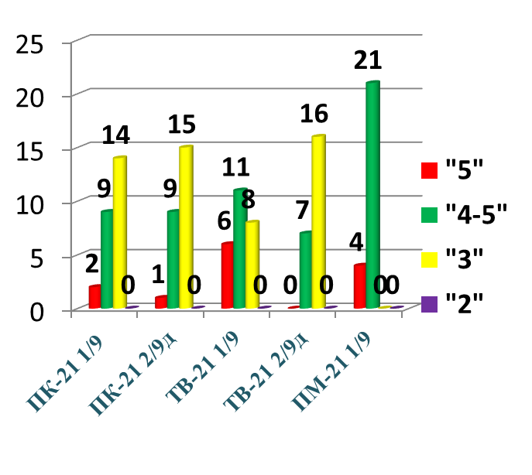
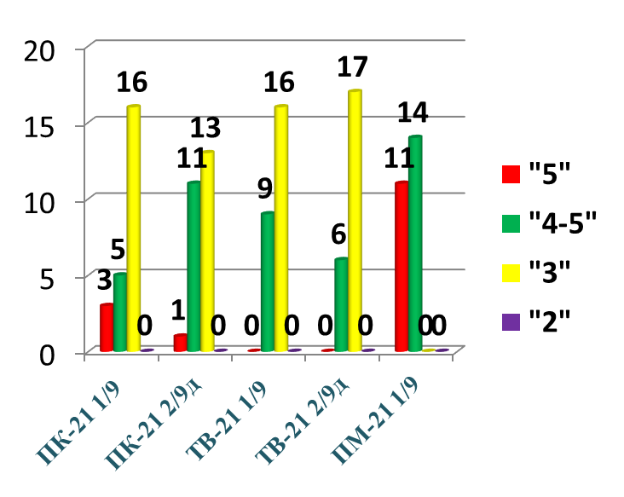
ИТОГИ АТТЕСТАЦИИ СТУДЕНТОВ
2 КУРСА ЗА 1 СЕМЕСТР
2022 – 2023 уч. года
ИТОГИ АТТЕСТАЦИИ СТУДЕНТОВ
2 КУРСА ЗА 2 СЕМЕСТР
2021 – 2022 уч. года
ПК-21 1/9 - Петрова М.С. ТВ-21 1/9 - Карпенко И.И.
ПК-21 2/9д - Медведева Д.Ю. ТВ-21 2/9д - Гаркуша Л.В.
ПМ-21 1/9 – Топорова В.П.

Slide 6
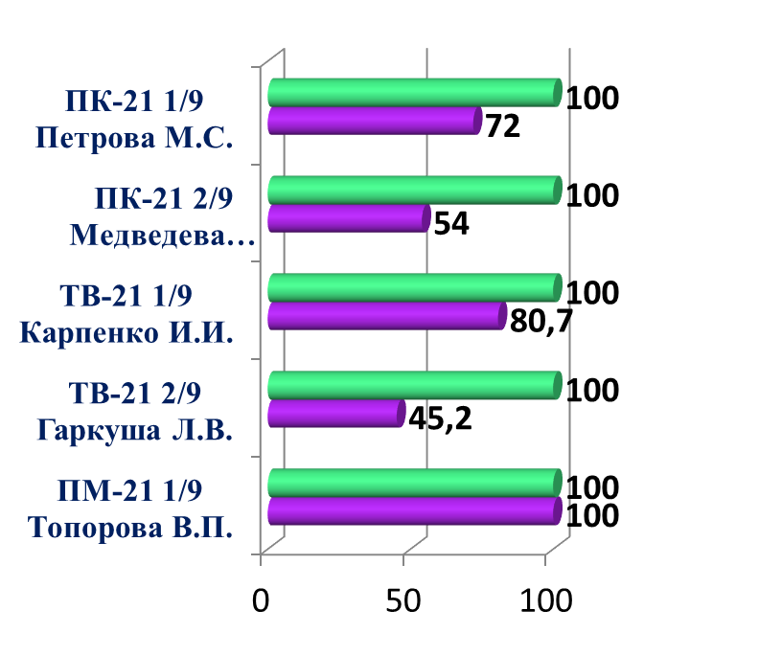
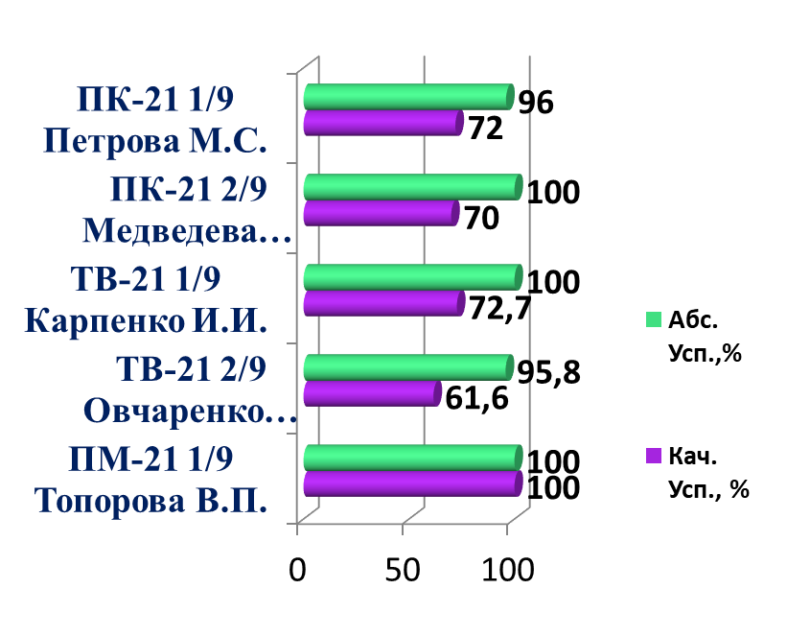
АБСОЛЮТНАЯ И КАЧЕСТВЕННАЯ УСПЕВАЕМОСТЬ
ПО ГРУППАМ 2 КУРСА
ЗА 1 СЕМЕСТР 2022-2023 уч. года ЗА 2 СЕМЕСТР 2021-2022 уч. года

Slide 7


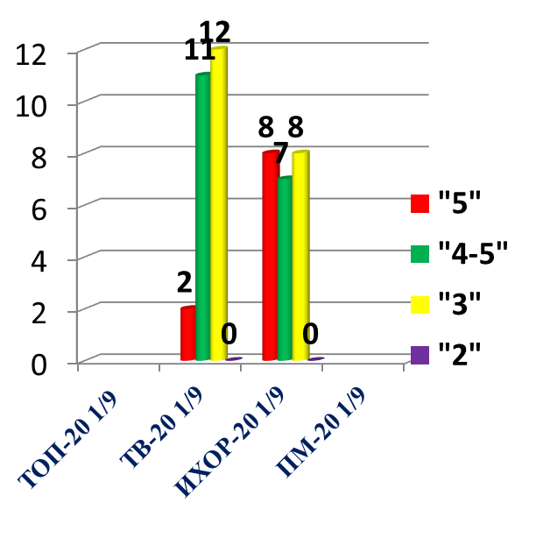
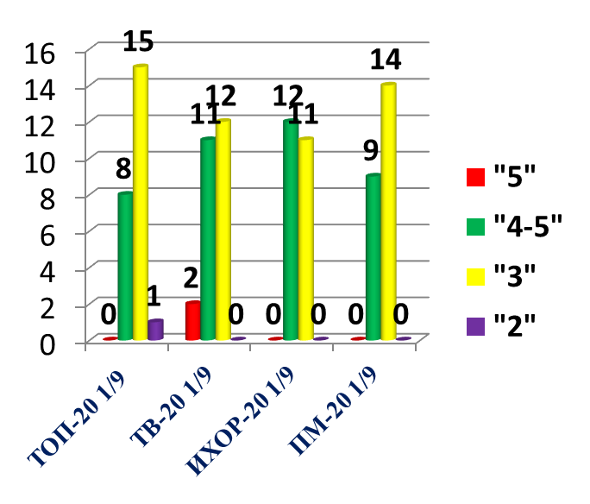
ИТОГИ АТТЕСТАЦИИ СТУДЕНТОВ
3 КУРСА ЗА 1 СЕМЕСТР
2022 – 2023 уч. года
ИТОГИ АТТЕСТАЦИИ СТУДЕНТОВ
3 КУРСА ЗА 2 СЕМЕСТР
2021 – 2022 уч. года
ТОП -20 1/9 - Педант Р.Г. ИХОР-20 1/9 - Колесник А.В.
ТВ -20 1/9 - Булах А.П. ПМ-20 1/9 - Егиян А.М.

Slide 8
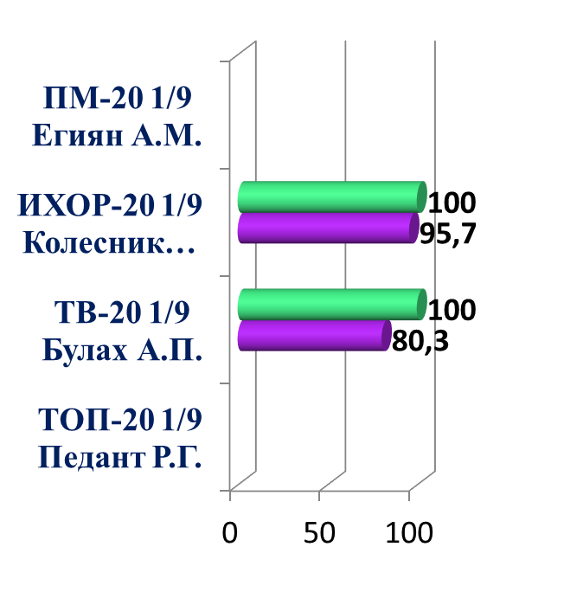
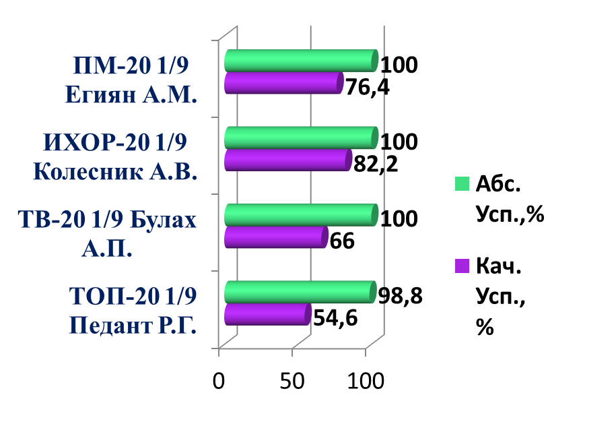
АБСОЛЮТНАЯ И КАЧЕСТВЕННАЯ УСПЕВАЕМОСТЬ
ПО ГРУППАМ 3 КУРСА
ЗА 1 СЕМЕСТР 2022-2023 уч. года ЗА 2 СЕМЕСТР 2021-2022 уч. года

Slide 9

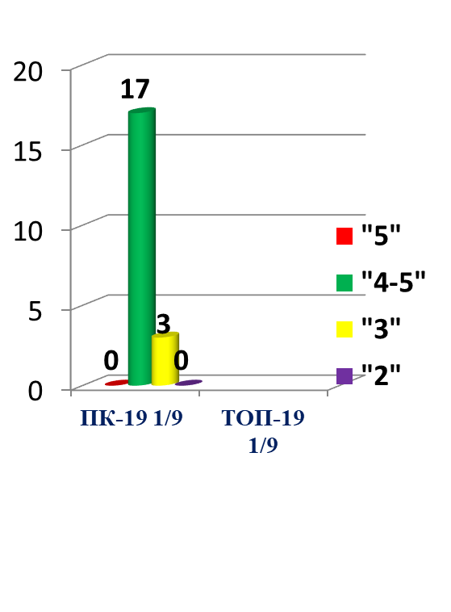
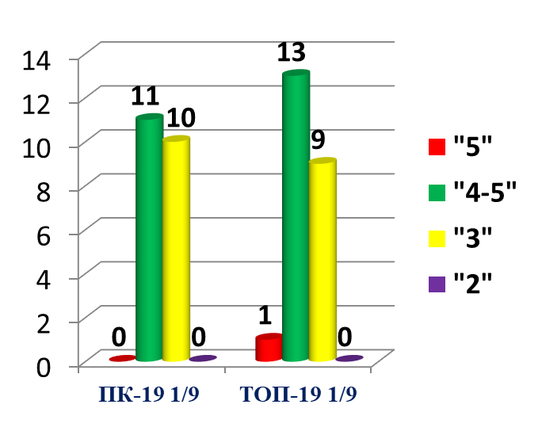
ИТОГИ АТТЕСТАЦИИ СТУДЕНТОВ
4 КУРСА ЗА 1 СЕМЕСТР
2022 – 2023 уч. года
ИТОГИ АТТЕСТАЦИИ СТУДЕНТОВ
4 КУРСА ЗА 2 СЕМЕСТР
2021 – 2022 уч. года
ПК-19 1/9 - Гущина А.А
ТОП-19 1/9 - Иванова Т.Ф.

Slide 10

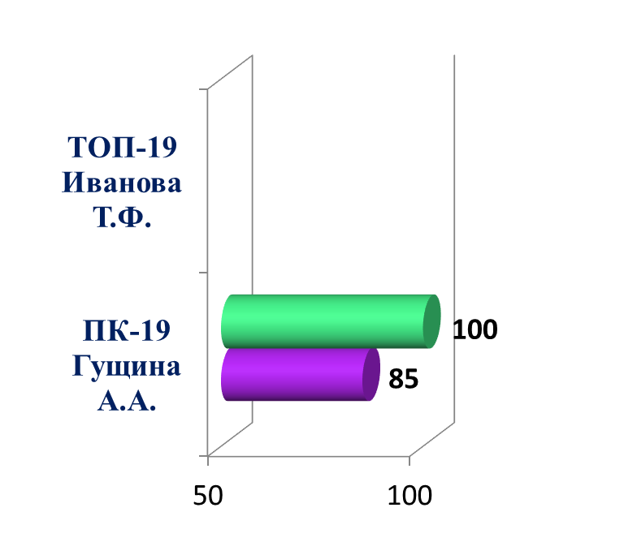
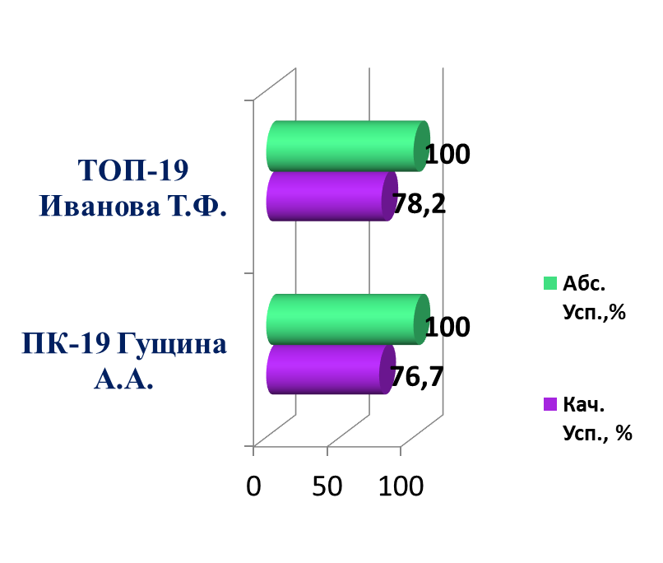
АБСОЛЮТНАЯ И КАЧЕСТВЕННАЯ УСПЕВАЕМОСТЬ
ПО ГРУППАМ 4 КУРСА
ЗА 1 СЕМЕСТР 2022-2023 уч.г ЗА 2 СЕМЕСТР 2021-2022 уч.г.

Slide 11
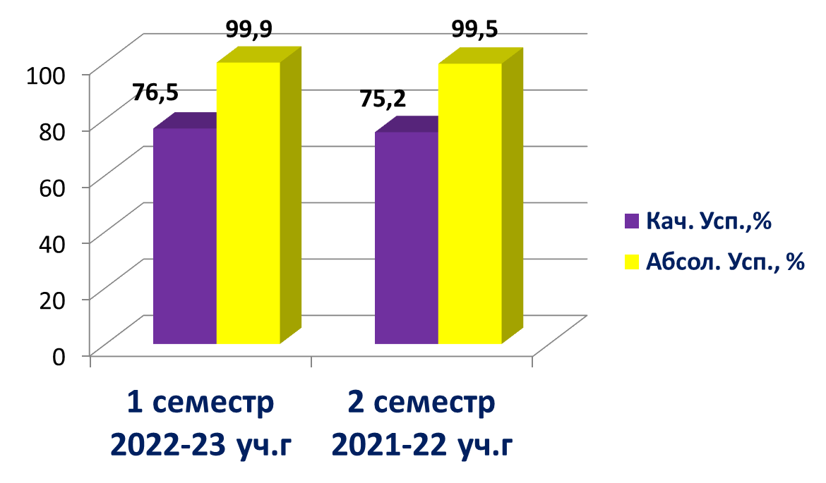
АБСОЛЮТНАЯ И КАЧЕСТВЕННАЯ УСПЕВАЕМОСТЬ
по отделению в 1 семестре 2022-2023 уч. года
и 2 семестре 2021-2022 уч. года

Slide 12
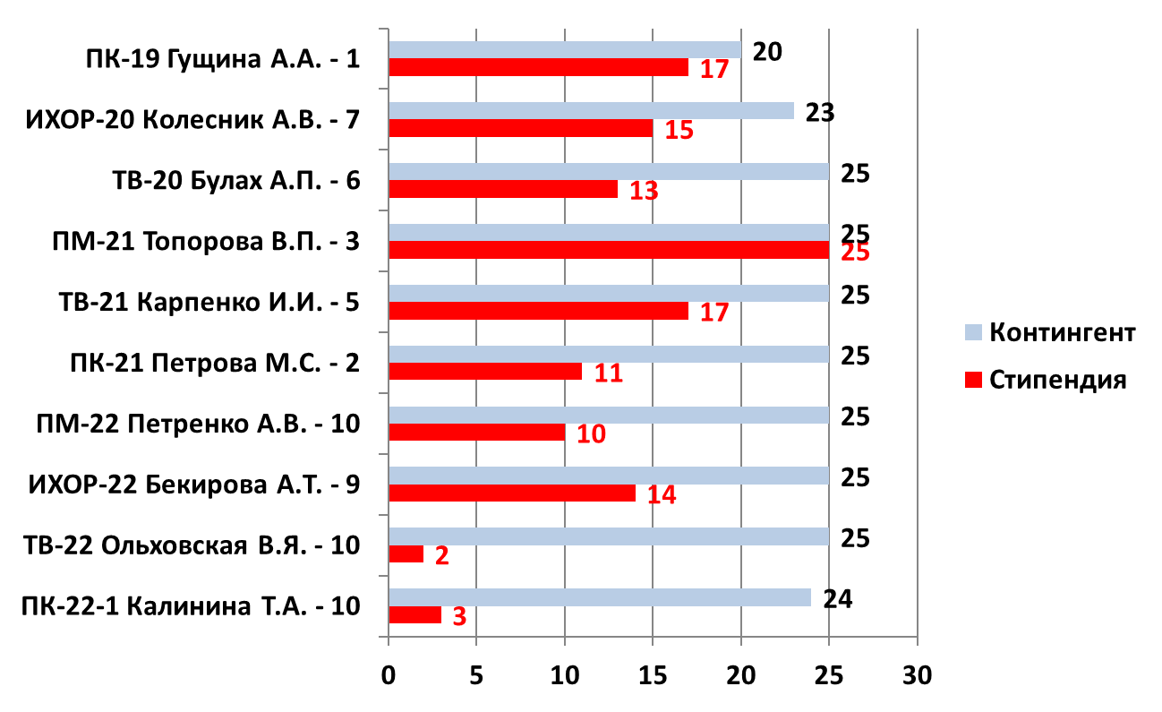
Цель WorldSkills RUSSIA:
Назначена стипендия в 1 семестре
127 из 242 студентов бюджетных групп (53,1%)
• развитие профессионального образования в соответствии со стандартами WSI для обеспечения экономики России высококвалифицированными рабочими кадрами;
• повышение роли профессиональной подготовки в социально-экономическом и культурном развитии Российской Федерации.

Slide 13
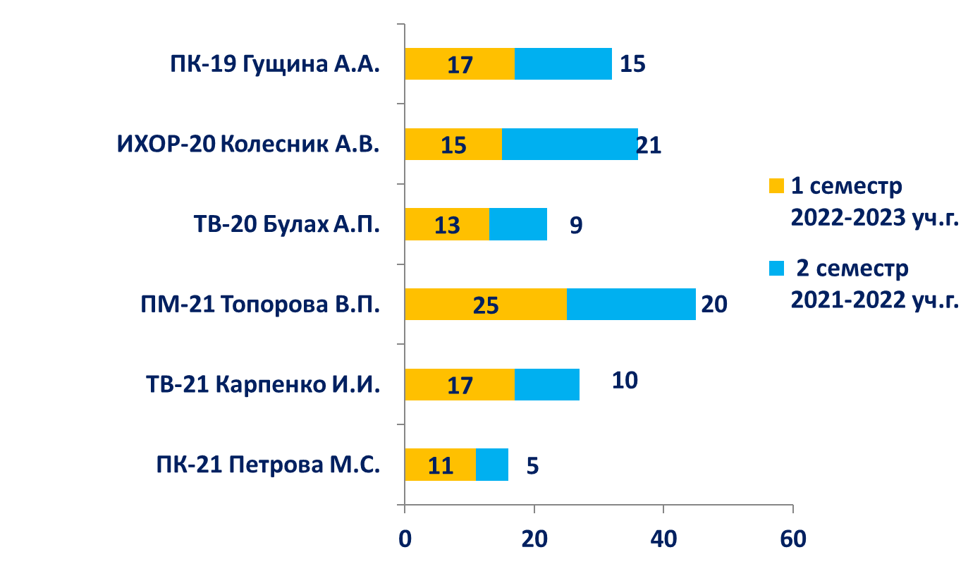
Цель WorldSkills RUSSIA:
Количество студентов, получающих стипендию
в сравнении со 2 семестром 2021-2022 уч. год
• развитие профессионального образования в соответствии со стандартами WSI для обеспечения экономики России высококвалифицированными рабочими кадрами;
• повышение роли профессиональной подготовки в социально-экономическом и культурном развитии Российской Федерации.

